Slide 1




Шапито
Состав команды: Безбородов Максим, Арсенович Марко, Приходько Кирилл, Чамян Наталья, Мамренко Герман

Slide 2
О проекте
Нейролингвистическое программирование
Наглядная модель компетенций - даже школьник поймёт
Восхитительный дизайн - всё в лучших традициях ржд
Использование стемминга - смекалка наше спасение
Уникальная история создания - упали но не сдались

Slide 3
Распределение работы в команде
Максим - скрипты, презентация
Наташа - просто солнышко
Кирилл - матрица, смета
Герман - стемминг
Марко - сайт

Slide 4

Анализ аналогов (конкурентов)
IШАПИТО
Команда 1
Распределение по должностям
База данных
Команда 5
Телеграмм бот
Продумывают проект

Slide 5

Ресурсы поддержки продукта
Для поддержки проекта нам необходимо
Front разработчик на javascript
Back разработчик для поддержки работы сайта
Дизайнер
Финансирование

Slide 6

Изучение потребителя ЦА
Наш проект идеально подойдёт для любой компании, которая хочет повысить квалификацию сотрудников
Портрет компании:
цифровизирущаяяся
быстрорастущая
перспективная

Slide 7

Что планируется в дальнейшем
Найм новых сотрудников
Реализация сайта в полном формате
Поддержка проекта
Заработок на продажах

Slide 8


Slide 9


Slide 10
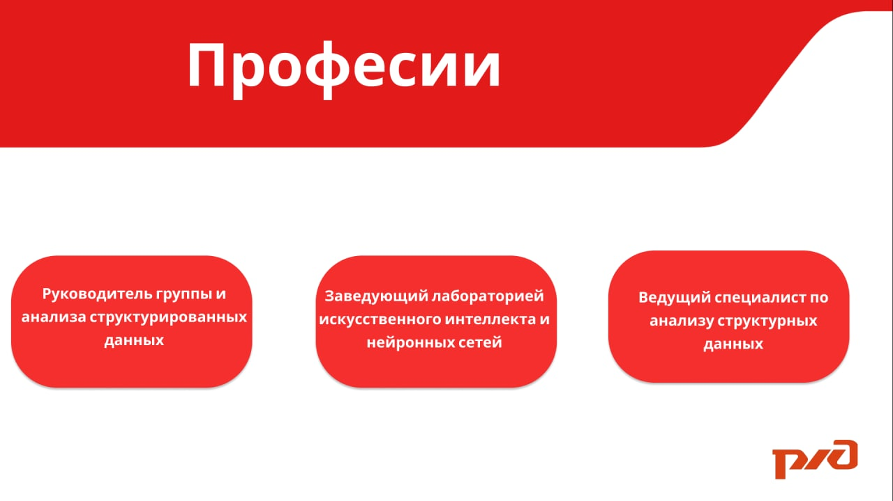

Slide 11
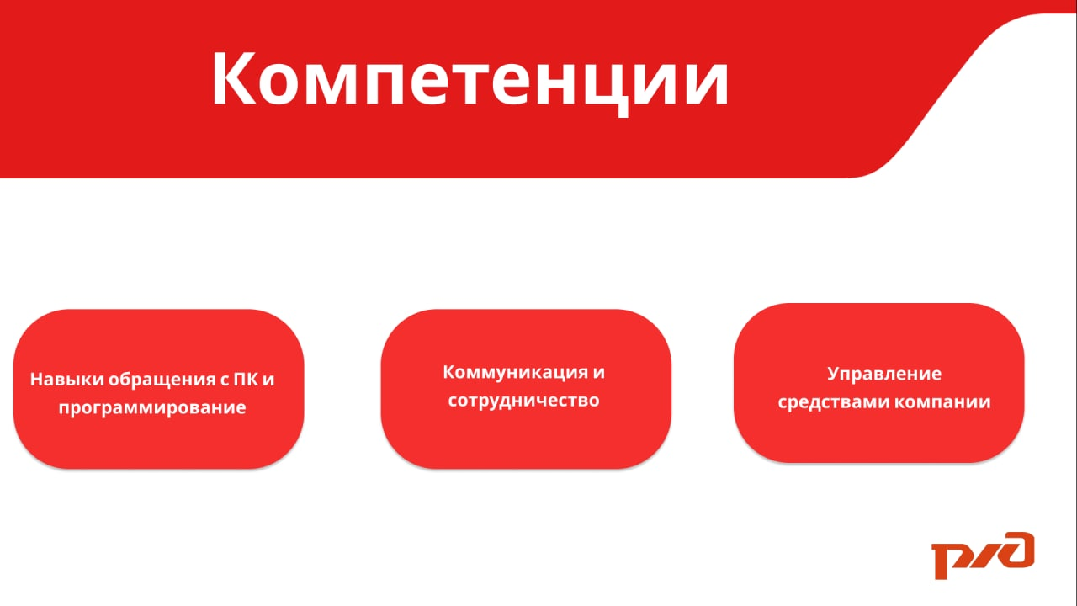

Slide 12
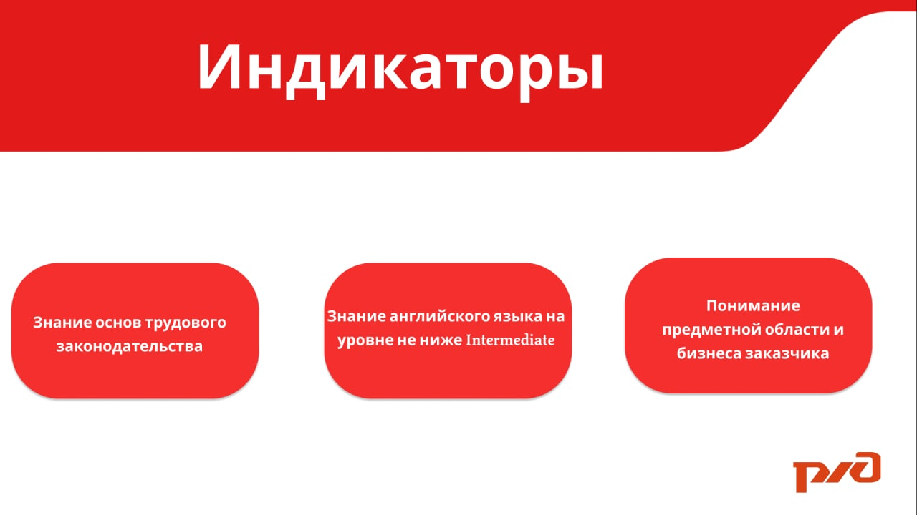

Slide 13
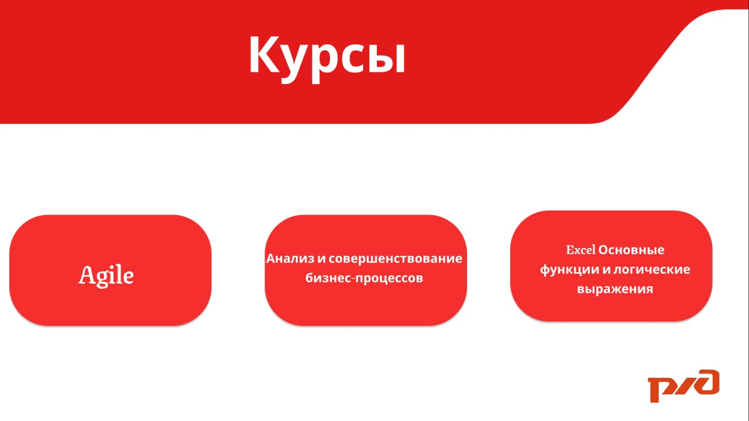

Slide 14


Slide 15
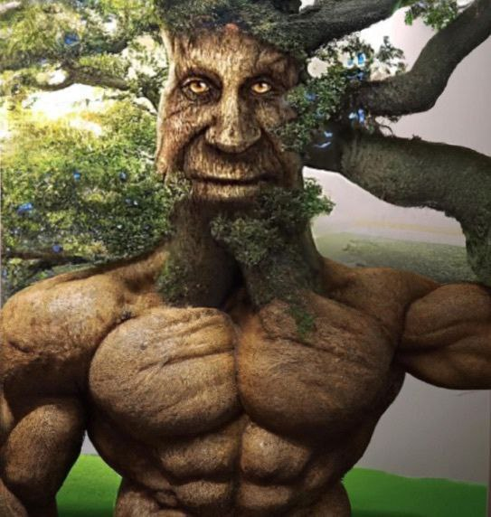
Спасибо за внимание

